Slide 1


La valutazione autentica nell’IRC

Slide 2
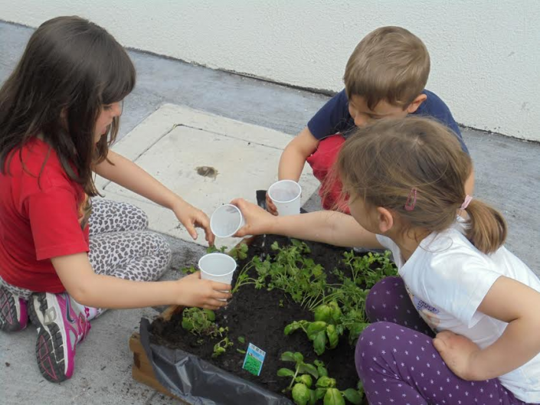
Corso di formazione per Insegnanti di Religione Cattolica Scuola dell’Infanzia e Primaria
Sabato 1 febbraio 2020
Cristina Carnevale

Slide 3

Nell’attuale “scuola delle competenze”…
ampia è la riflessione riguardo alla valutazione
e ancora più complessa è la questione della valutazione nell’IRC….
… richiede delle particolari cautele …

Slide 4
Criteri generali di valutazione
possiamo qui richiamare alcuni criteri base…
fasi, tipologie di valutazione
di cui l’insegnante di religione, al pari di ogni altro insegnante, non può non tener conto

Slide 5
La valutazione è sempre legata al modello progettuale adottato

Slide 6
Progettare per obiettivi

Slide 7
Valutazione finale che diventa iniziale cioè ri-orientativa nel progettare un nuovo percorso

Slide 8
Progettare per concetti
Il modello didattico reticolare per concetti, richiede una valutazione modulare, legata ai vari nodi della rete

Slide 9
Progettare per situazioni: l’apprendimento integrato (competenze)

Slide 10
Il modello per situazioni, apprendimento integrato (competenze) esige una valutazione personale, personalizzata, legata a prestazioni autentiche

Slide 11
Principali fasi della valutazione
Diagnostica
Formativa
Intermedia
Sommativa
Finale
Inziale

Slide 12
Valutazione
Diagnostica
Valutazione iniziale
Conoscenze/abilità (prerequisiti)
Ritmi di apprendimento
Stili cognitivi
Motivazione
Interessi
Atteggiamenti

Slide 13
Valutazione
Formativa
Valutazione intermedia dei risultati che si stanno raggiungendo
volta a favorire un’autoregolazione rapida dei percorsi di apprendimento inizialmente progettati
anche orientativa per l’alunno: tende a dare un feedback circa il proprio percorso di apprendimento orientando anche riguardo alle modalità per il miglioramento

Slide 14
Valutazione
Sommativa
Valutazione finale dei risultati ottenuti
volta a fare un bilancio dell’efficacia dell’intervento realizzato e degli obiettivi raggiunti dall’allievo

Slide 15
Tipologie di valutazione

Slide 16
Quale tipologia di valutazione usi?
Confrontati con le seguenti…
e individua quella che usi solitamente

Slide 17
Normativa
Rispetto al gruppo
Ipsativa
Rispetto al percorso dell’alunno
Criteriale
Rispetto al criterio atteso

Slide 18


Valutazione
Normativa
Per classificare le prestazioni degli alunni
PRESTAZIONE DEL SINGOLO
ALUNNO
PRESTAZIONE NORMALIZZATA DEL GRUPPO
C O N F R O N T O
I risultati finali di ciascun alunno
sono collocati rispetto al gruppo di riferimento

Slide 19
Valutazione
Ipsativa
Per valorizzare il progresso del singolo alunno
SITUAZIONE INIZIALE DELL’ALUNNO
SITUAZIONE FINALE DELL’ALUNNO
C O N F R O N T O
PROGRESSO ALUNNO A
PROGRESSO ALUNNO B
PROGRESSO ALUNNO C
PROGRESSO ALUNNO D

Slide 20

Valutazione
Criteriale
Per valutare rispetto al criterio atteso (competenze)
RISULTATI DI APPRENDIMENTO
concepiti come Conoscenza
Abilità
Competenza
Padronanza
CRITERI PREDETERMINATI
concepiti come
Obiettivo
Risultato atteso
Traguardo
Output-rendimento
C O N F R O N T O
Le competenze–criterio determinano
il profilo formativo in uscita

Slide 21
Approccio integrato
per una valutazione autentica
in senso dinamico

Slide 22
Ulteriori criteri generali
Valutazione non più considerata come momento finale bensì come feedback continuo delle varie fasi della progettazione e azione d’aula anche rispetto al proprio operato come insegnante (auto-valutazione personale e d’Istituto) occorre non creare un sistema di testing chiuso rigido e avvertito come “gerarchico”, è importante non dare rilevo solo al risultato, ma monitorare il processo in rispondenza alle diverse situazioni di ogni alunno (itinerario formativo personale, progressi personali) la valutazione è soprattutto un atto positivo: valutare è “dare valore” alla persona dell’alunno, cioè riconoscere, valorizzare i passi fatti, i progressi conseguiti, in senso dinamico, valorizzarli indicando le aree di sviluppo per un possibile miglioramento rispetto al profilo formativo atteso in uscita

Slide 23
La valutazione nell’IRC richiede una delicatezza particolare …
Cosa valutiamo?

Slide 24
Gli apprendimenti legati all’IRC
non riguardano la valutazione di un’adesione di fede, ma solo la conoscenza dei contenuti della religione cattolica aperta al confronto con le altre tradizioni religiose ed altri sistemi di pensiero
non verificano le scelte morali dell’alunno, ma solo in che modo egli faccia risorsa degli elementi dell’etica cristiana per un ampliamento dei propri criteri di scelta libera e di azione personale responsabile
non sono solo un arido accumulo di nozioni e informazioni, bensì costituiscono la base-opportunità di una maturazione interiore profonda per un autentico guadagno di vita e di senso grazie alla competenza in ambito religioso a favore dello sviluppo di una fondamentale competenza ermenenutico-esistenziale, competenza che può aiutare gli alunni ad affrontare e gestire diverse situazioni nelle loro vite

Slide 25
La competenza religiosa
Percorsi scolastici limitati ad acquisizioni storico-culturali non sono ancora competenza religiosa
La competenza religiosa si apre alla valorizzazione dell’esperienza simbolica
La competenza religiosa consiste in particolar modo nella competenza del linguaggio religioso
Il linguaggio religioso educa ad un peculiare sguardo sulla realtà (competenza ermeneutica della realtà)

